Slide 1

A SUBSTITUIÇÃO TRIBUTÁRIA DO ICMS
Remetentes sem Inscrição de Substituto tributário
Remetentes localizados em UF´s não signatários de Protocolos/Convênios

Slide 2
EVOLUÇÃO DA ARRECADAÇÃO

Slide 3
SEGMENTOS FISCALIZADOS
COSMÉTICOS
MATERIAL DE LIMPEZA
MATERIAL DE CONSTRUÇÃO E ELÉTRICO
BEBIDAS QUENTES
ALIMENTOS
1.100 contribuintes visitados mensalmente
responsáveis pelo pagamento do ICMS ST

Slide 4
PROJETOS
PROJETO COMUNICADO
PROJETO NOTIFICAÇÃO
PROJETO ESTADOS SIGNATÁRIOS NÃO INSCRITOS
PROJETO ESTADOS NÃO SIGNATÁRIO COM VOLUME SIGNIFICATIVO DE OPERAÇÕES

Slide 5
FERRAMENTAS UTILIZADAS
Aplicativos desenvolvidos própria Gerência de Fiscalização de Mercadorias em Trânsito utilizando-se de ACCESS e EXCEL;
Painel Posto Fiscal Eletrônico - Qlikview

Slide 6
DIFICULDADES ENCONTRADAS
Ferramentas não são apropriadas para o tratamento do volume de informações
Aplicativos desenvolvidos pelos próprios auditores, não homologados pela SUTIC, e portanto, não oficiais;
Dependência da lotação do auditor no setor para manutenção
Impossibilidade de disponibilizar informações geradas por estes sistemas no sítio da secretaria de fazenda para controle da arrecadação

Slide 7
EXPECTATIVAS FUTURAS
NOVO MODELO: A MINERAÇÃO DE DADOS
Alcançar a maioria dos segmentos
Aumentar significativamente a arrecadação do ICMS Substituição Tributária – 36 AUTOS DE INFRAÇÃO LAVRADOS NO VALOR DE R$ 1.688.012,72 COM BASE NOS DADOS MINERADOS SEGMENTO COSMÉTICOS - que representa 4% da ST do DF (em termos de valores). Com a inclusão dos segmentos isqueiro, rações pet, lâminas, bebidas quentes e farinha de trigo passamos a minerar 6% .
EM PROCESSO DE ANÁLISE – PNEUS, LÂMPADAS, PILHAS E BATERIAS, SORVETE E AUTOPEÇAS.
Combater o subfaturamento.

Slide 8
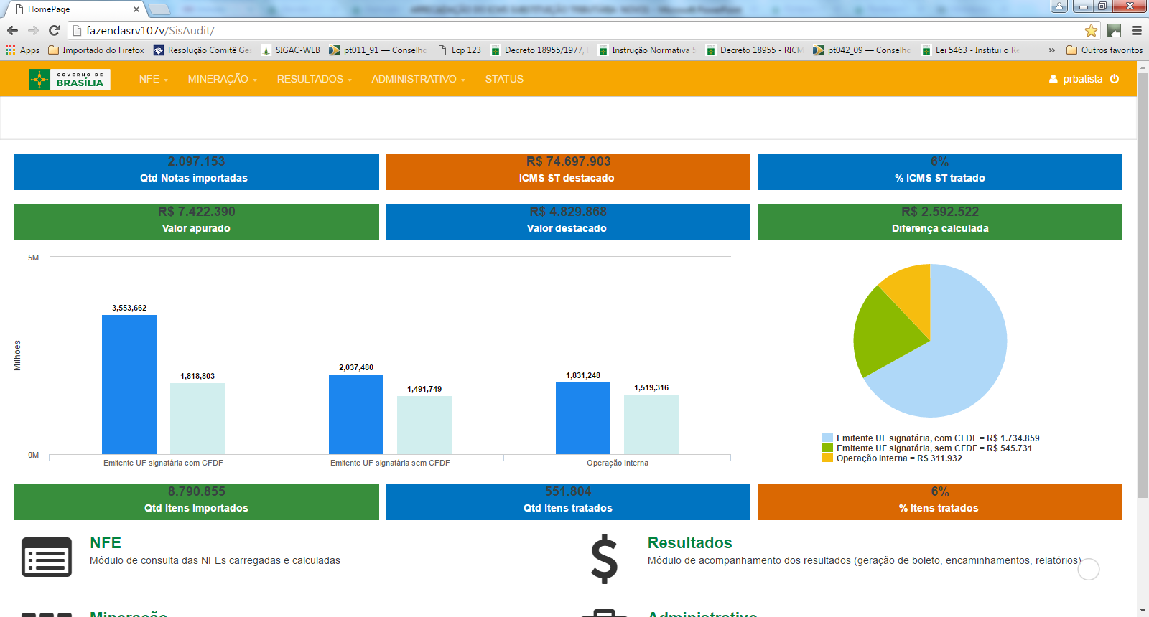

Slide 9

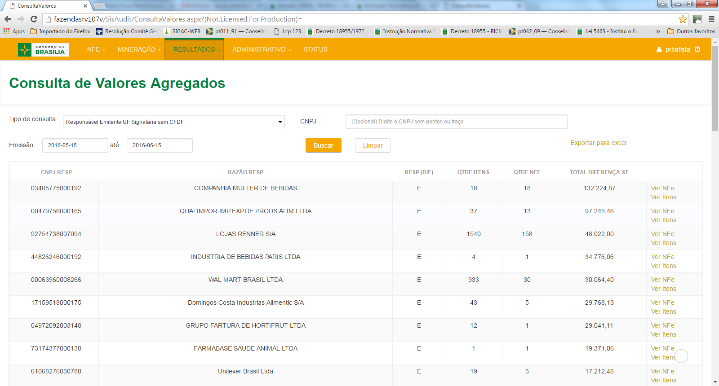
CÁLCULO REALIZADO

Slide 10
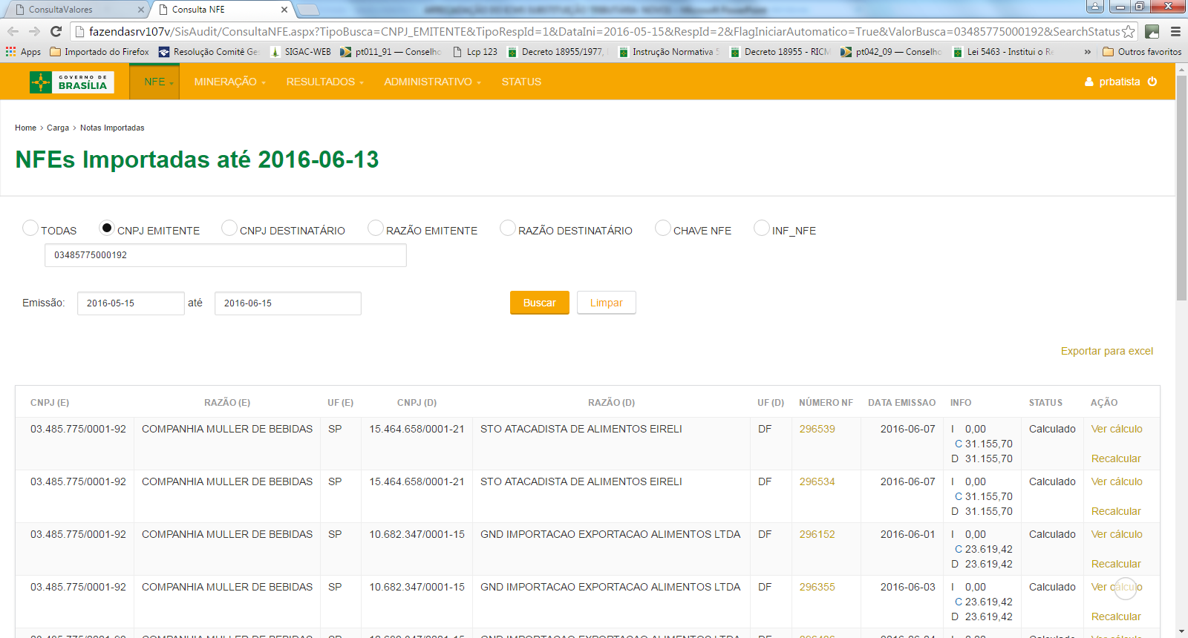
CÁLCULO REALIZADO

